Slide 1
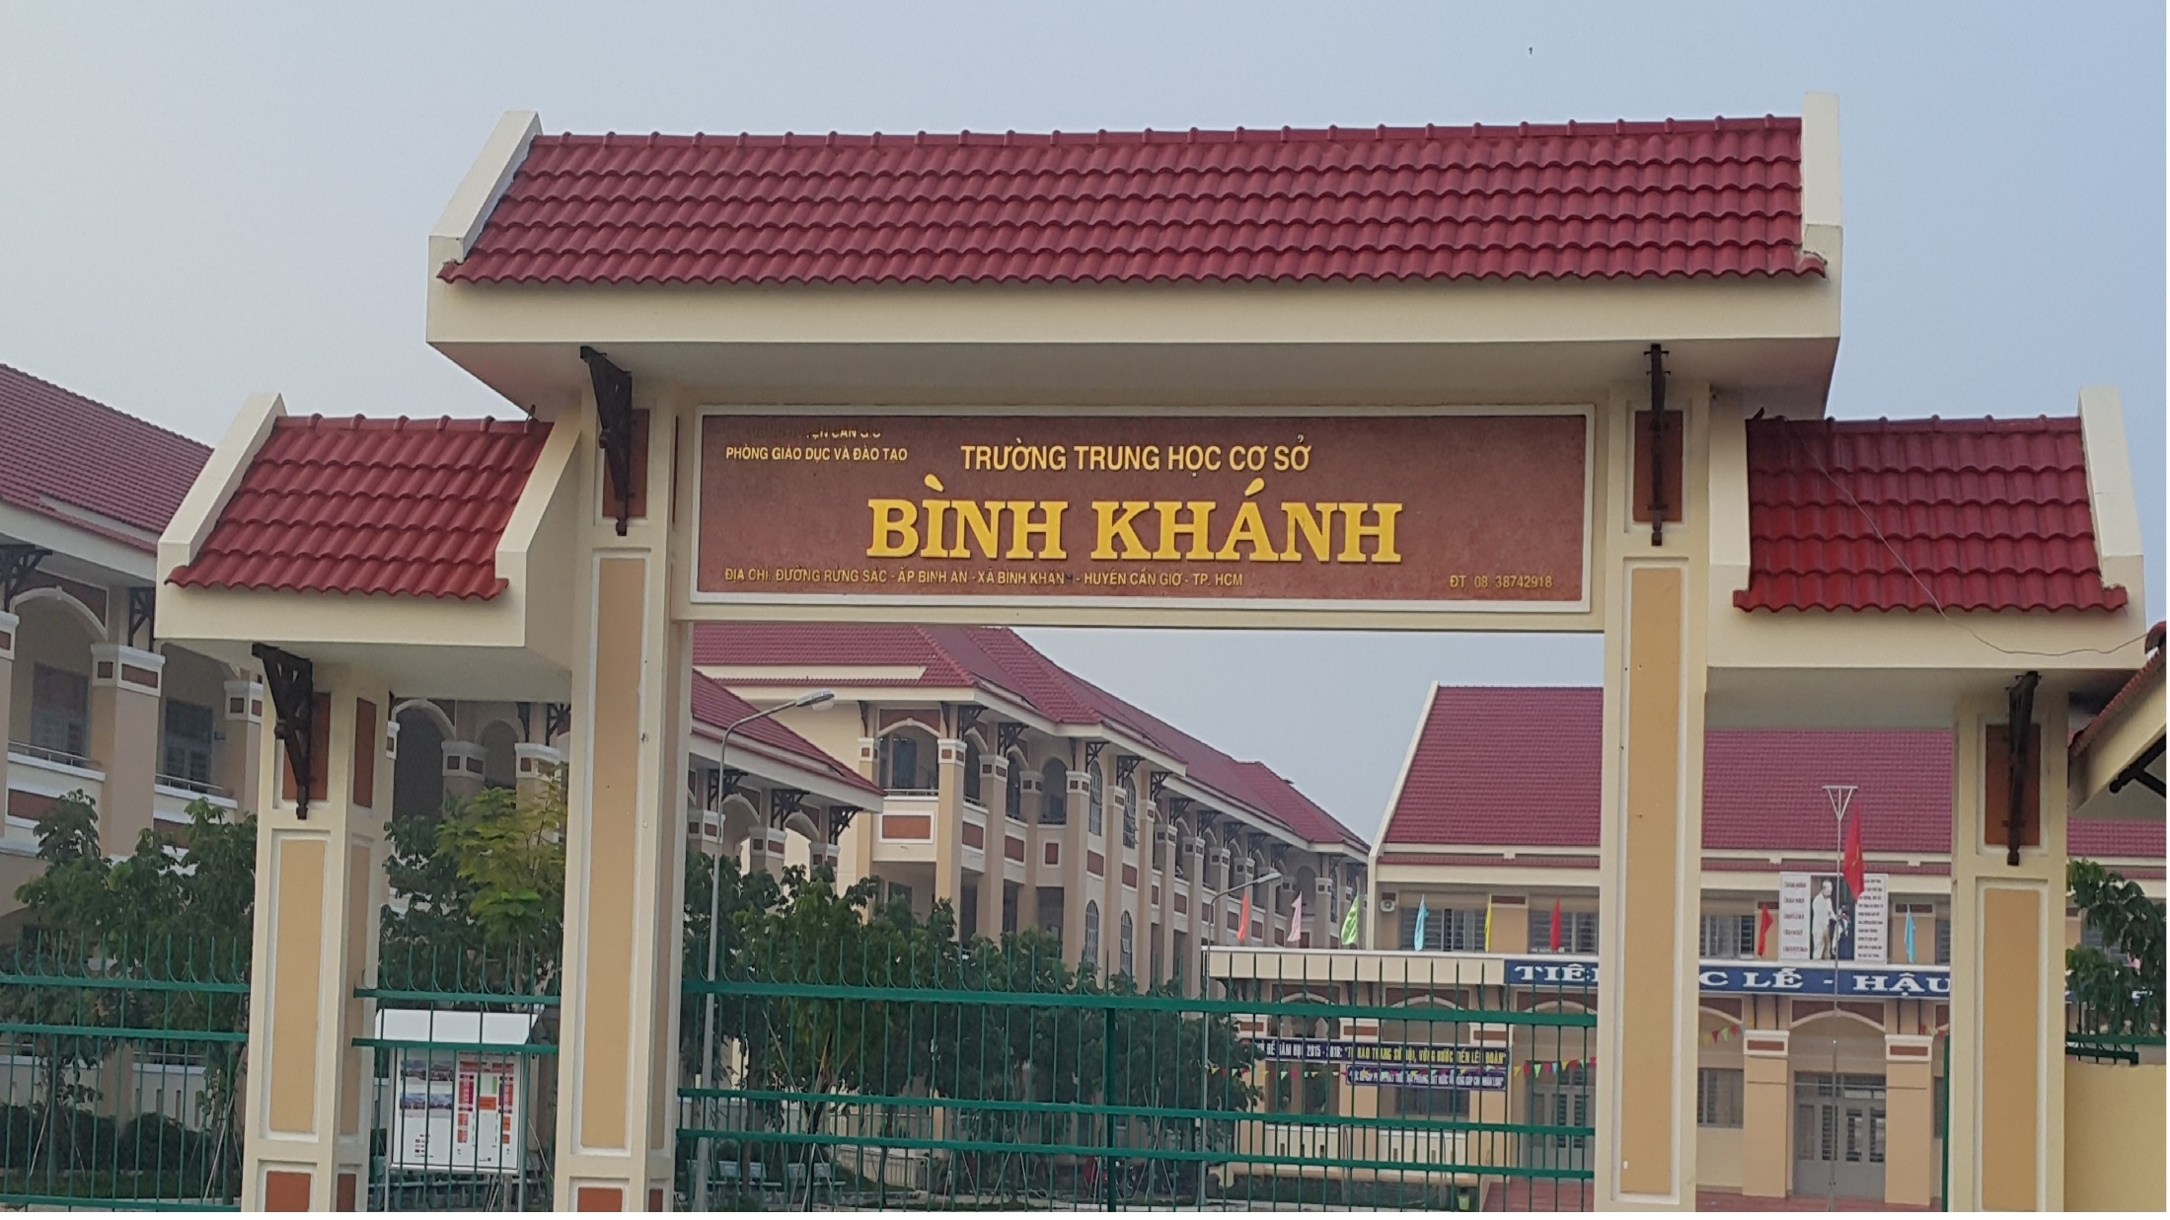

Slide 2


MÔN: LỊCH SỬ - KHỐI 9
Năm học: 2021-2022

Slide 3

Bài 5
CÁC NƯỚC ĐÔNG NAM Á

Slide 4
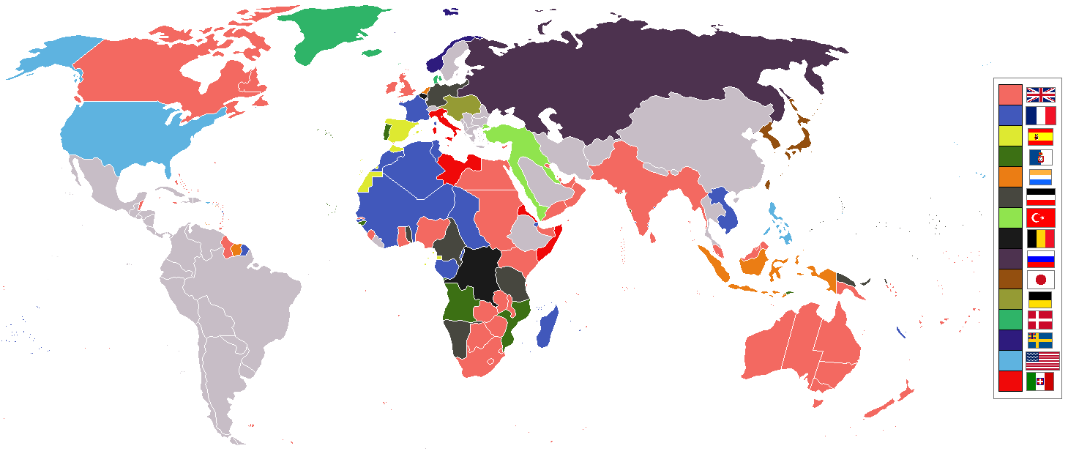
Lược đồ các nước đế quốc và thuộc địa trước CTTG II

Slide 5
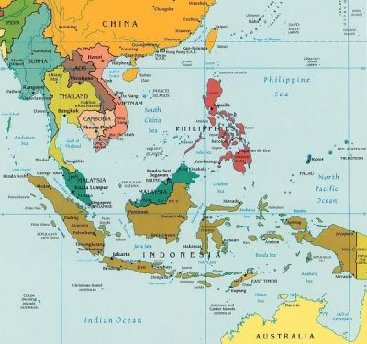











BÀI 5: CÁC NƯỚC ĐÔNG NAM Á
LÀO
MYANMA
THAILAN
VIỆT NAM
CPC
PHILIPIN
MALAIXIA
BRUNEI
XINGAPO
INDONỄXIA
ĐOTIMO
Bản đồ các nước Đông Nam Á

Slide 6
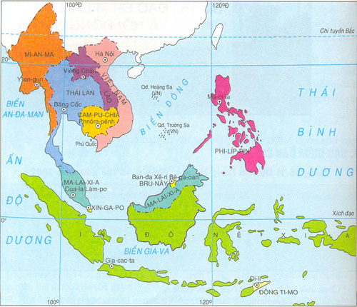
Đông Nam Á (A South East Asia) là khu vực nằm ở phía Đông Nam của châu Á. Diện tích 4,5 triệu km². Chiếm 14.1 % lãnh thổ châu Á và chiếm 3.3 % diện tích toàn thế giới. Nằm ở vị trí ngã 3 đường được 2 đại dương lớn bao quanh, có vị trí chiến lược vô cùng quan trọng
Lược đồ các nước Đông Nam Á
Dân số các nước Asean (Đông Nam Á) hiện là 675.432.749 người tính đến Thứ Năm, ngày 15 tháng 7 năm 2021, dựa trên ước tính mới nhất của Liên Hợp Quốc. chiếm 8,58% tổng dân số thế giới, thứ 3 ở châu Á trong số các tiểu vùng được xếp hạng theo Dân số. Mật độ dân số: 154 người / Km2 (399 người / m2); trong đó 50% dân số là thành thị (334.418.881 người vào năm 2019). Độ tuổi trung bình ở Đông Nam Á là 30,2 năm.

Slide 7












Campuchia
Đông Ti mo
In đô nê sia
Lào
Malaixia
Mi an ma
Philippin
Singapo
Thai lan
Bru nây
Việt Nam

Slide 8
I. TÌNH HÌNH ĐÔNG NAM Á TRƯỚC VÀ SAU NĂM 1945
Lược đồ các nước đế quốc và thuộc địa trước CTTG II

Slide 9
I. TÌNH HÌNH ĐÔNG NAM Á TRƯỚC VÀ SAU NĂM 1945
Trước 1945
Đều là thuộc địa của thực dân phương Tây, trừ Thái Lan,
Sau 1945
Nhân dân nhiều nước Đông Nam Á đã nổi dậy giành chính quyền như: In-đô-nê-xi-a, Việt Nam và Lào.
Giữa những năm 50 của thế kỉ XX
Hầu hết các nước trong khu vực đã giành được độc lập.

Slide 10
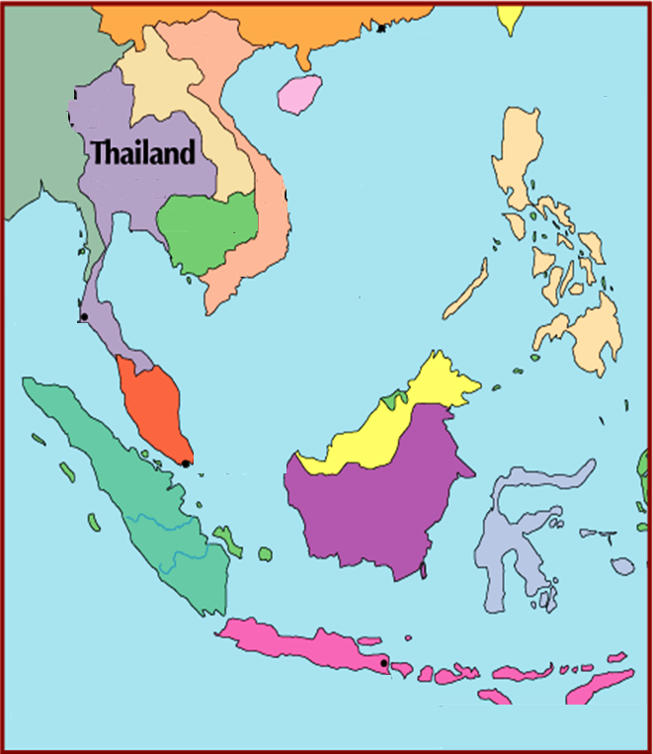
BÀI 5: CÁC NƯỚC ĐÔNG NAM Á
A - Thuộc địa Anh
Miến Điện
(A)
Lào
(P)
P- Thuộc địa Pháp
Việt Nam (P)
Phi-lip-pin
(T)
Cam-pu-chia (P)
T-Thuộc địa Tây Ban Nha
H- Thuộc địa Hà Lan
Mã Lai
(A)
Xin-ga-po (A)
B- Thuộc địa Bồ Đào Nha
Bru-nây (A)
In-đô-nê-xi-a (H)
Đông-Ti-mo
(B)
Lược đồ các nước Đông Nam Á trước 1945

Slide 11
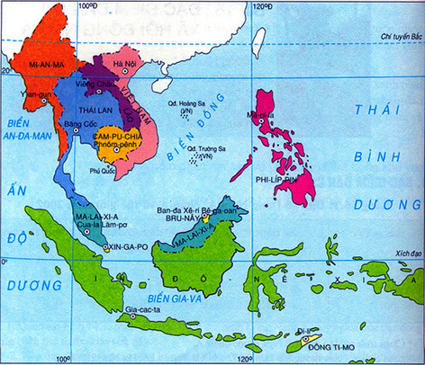
Lược đồ các nước Đông Nam Á
1/1948
1945
1945
1953
7/1946
8/1957
1984
1965
1945
2002

Slide 12



Trong bối cảnh “Chiến tranh lạnh”
Từ giữa những năm 50 của thế kỉ XX, các nước Đông Nam Á đã có sự phân hóa trong đường lối đối ngoại
Thái Lan
Tham gia khối SEATO
Phi-líp-pin
Việt Nam
Mĩ tiến hành xâm lược
Lào
Cam-pu-chia
In-đô-nê-xi-a
Hòa bình trung lập
Miến Điện

Slide 13
II. SỰ RA ĐỜI CỦA TỔ CHỨC ASEAN
Mục tiêu – nguyên tắc hoạt động
Hoàn cảnh ra đời
Thành tựu
Quá trình phát triển

Slide 14
II. SỰ RA ĐỜI CỦA TỔ CHỨC ASEAN
Sau khi giành được độc lập, nhiều nước Đông Nam Á ngày càng nhận thức rõ sự cần thiết phải cùng nhau hợp tác để phát triển đất nước.
Hoàn cảnh ra đời của tổ chức ASEAN
Hạn chế ảnh hưởng của các cường quốc bên ngoài đối với khu vực.
Ngày 8 − 8 − 1967, Hiệp hội các quốc gia Đông Nam Á (ASEAN) được ra đời tại Băng Cốc (Thái Lan)

Slide 15



IN-ĐÔ-NÊ-XI-A
PHI-LIP-PIN
ASEAN
MA-LAI-XI-A
(8/8/1967)
XIN-GA-PO
THAI LAN

Slide 16
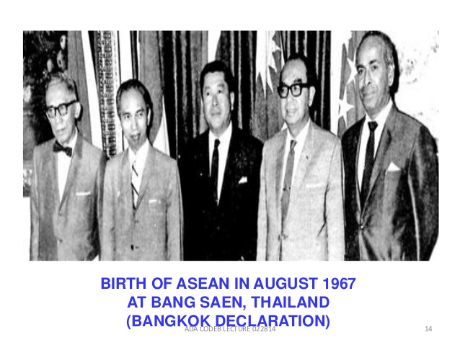
Ngày 8 − 8 − 1967, Hiệp hội các quốc gia Đông Nam Á (ASEAN) được ra đời tại Băng Cốc (Thái Lan) gồm 5 nước sáng lập là In-đô-nê-xi-a, Ma-lai-xi-a, Phi-líp-pin, Thái Lan và Xin-ga-po.

Slide 17
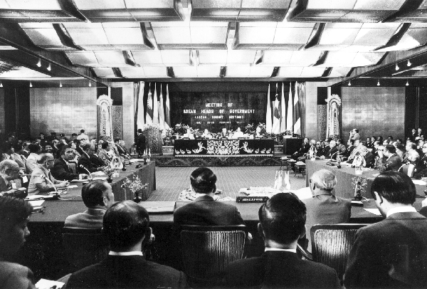
BÀI 5: CÁC NƯỚC ĐÔNG NAM Á
Hội nghị thượng đỉnh đầu tiên của
ASEAN tại Ba-li năm 2/1976 (In-đô-nê-xi-a)

Slide 18
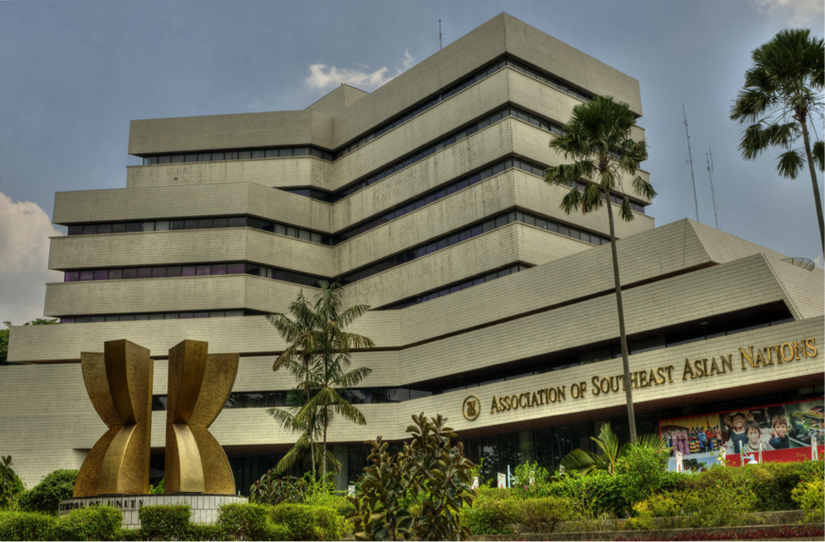
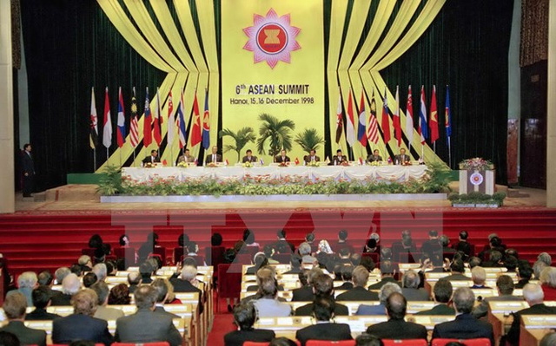
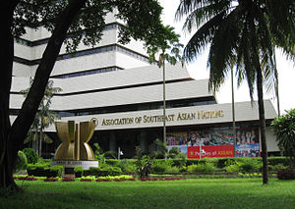

Trụ sở Asean tại Gia-các-ta (In-đô-nê-xi-a)

Slide 19
Lá cờ ASEAN tượng trưng hoà bình, bền vững, đoàn kết và năng động
⬥ Màu xanh : tượng trưng cho sự hoà bình và ổn định.
⬥ Màu đỏ : thể hiện động lực và cam đảm.
⬥ Màu trắng : nói lên sự thuần khiết.
⬥ Màu vàng : tượng trưng cho sự thịnh vượng.
- 10 thân cây lúa thể hiện ước mơ của các nhà sáng lập ASEAN với sự tham
gia của 10 nước Đông Nam Á, cùng nhau gắn kết tình bạn và sự đoàn kết.
- Vòng tròn tượng trưng cho sự thống nhất của ASEAN.

Slide 20
II. SỰ RA ĐỜI CỦA TỔ CHỨC ASEAN
Mục tiêu – nguyên tắc hoạt động
Mục tiêu
Nguyên tắc Hoạt động
Mục tiêu
Phát triển kinh tế, văn hoá thông qua nỗ lực hợp tác chung trên tinh thần duy trì hoà bình và ổn định khu vực.
Tôn trọng chủ quyền và toàn vẹn lãnh thổ; không can thiệp vào công việc nội bộ của nhau
Giải quyết các tranh chấp bằng biện pháp hòa bình, không sử dụng vũ lực hoặc đe dọa bằng vũ lực đối với nhau
Hợp tác phát triển có hiệu quả trong các lĩnh vực kinh tế, văn hóa và xã hội.

Slide 21



CÁC NƯỚC ĐÔNG NAM Á
Số TT | Tên nước | Quốc Kì | Thủ đô | Thời gian gia nhâp ASEAN
1 | IN-ĐÔ-NÊ-XI-A
2 | MA-LAI-XI-A
3 | PHI-LIP-PIN
4 | XIN-GA-PO
5 | THÁI LAN |  | Băng Cốc | 8/1967
6 | BRU-NÂY
7 | VIỆT NAM
8 | LÀO
9 | MI-AN-MA
10 | CAM-PU-CHIA
11 | ĐÔNG-TI-MO
Gia-các-ta
8/1967
Cua-la Lum-pơ
8/1967
Điền tên thủ đô và thời gian gia nhập tổ chức ASEAN của các nước Đông Nam Á?
Ma-ni-la
8/1967
Xin-ga-po
8/1967
Ban-đa Xê-ri Bê-ga-oan
1/1984
Hà Nội
7/1995
Viêng-chăm
9/1997
Y-an-gun
9/1997
Phnôm-pênh
4/1999
Đi- li

Slide 22
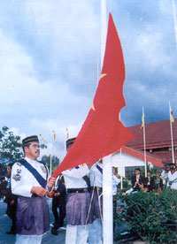
BÀI 5: CÁC NƯỚC ĐÔNG NAM Á
Lễ kết nạp Việt Nam là thành viên chính thức thứ 7 của Hiệp hội các nước Đông Nam Á (ASEAN)

Slide 23
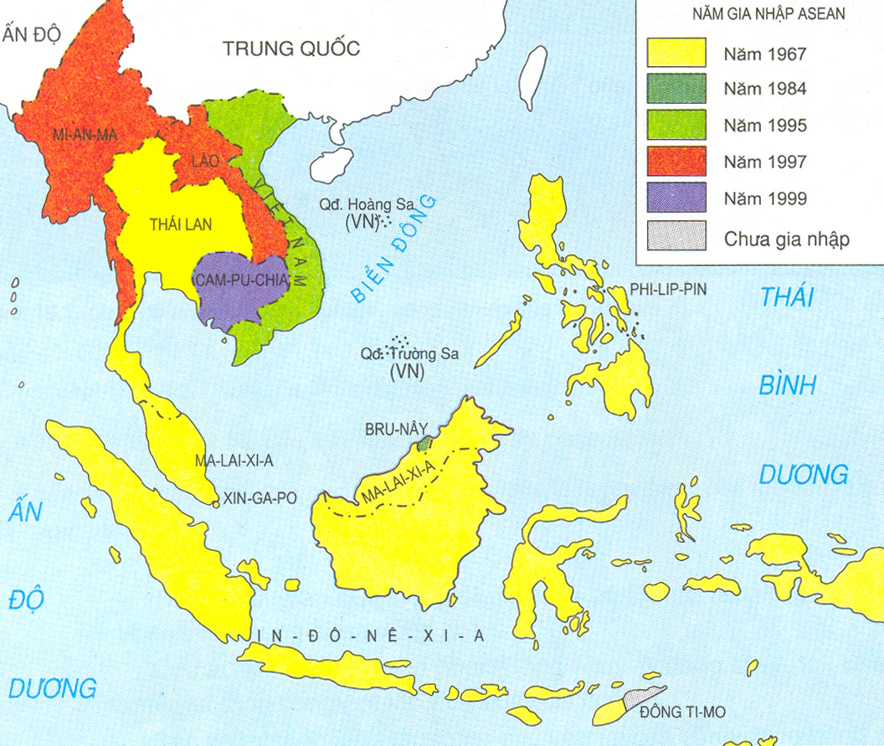
Tháng 7/1997
Tháng 7/1997
Tháng 7/1995
Tháng 8/1967
Lược đồ các nước thành viên ASEAN
Tháng 8/1967
Tháng 4/1999
Tháng 1/1984
Tháng 8/1967
Tháng 8/1967
Tháng 8/1967

Slide 24
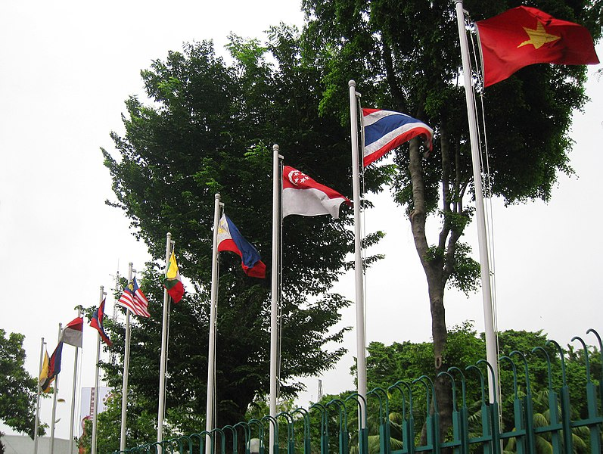
Cờ 10 nước ASEAN

Slide 25
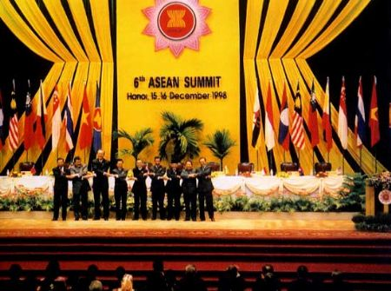
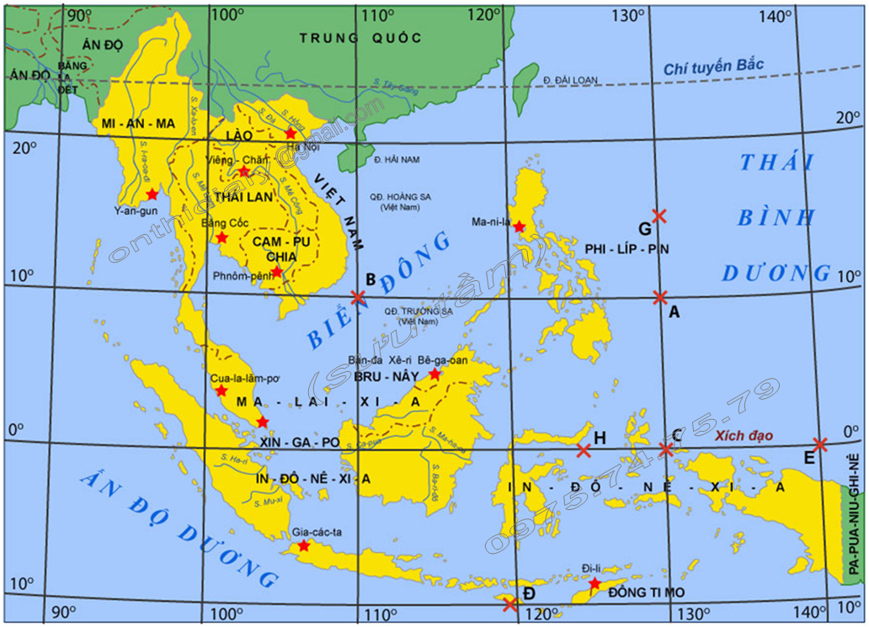
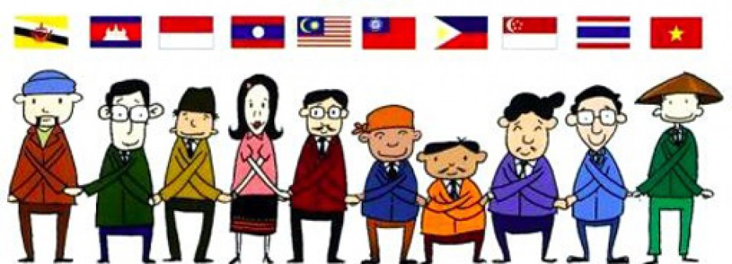
Hiệp hội các quốc gia Đông Nam Á

Slide 26
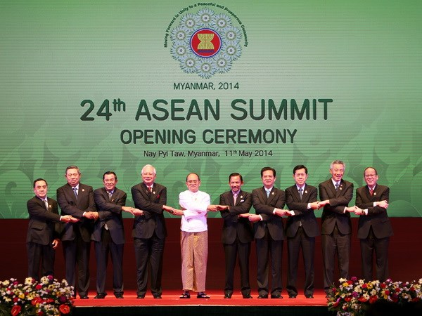
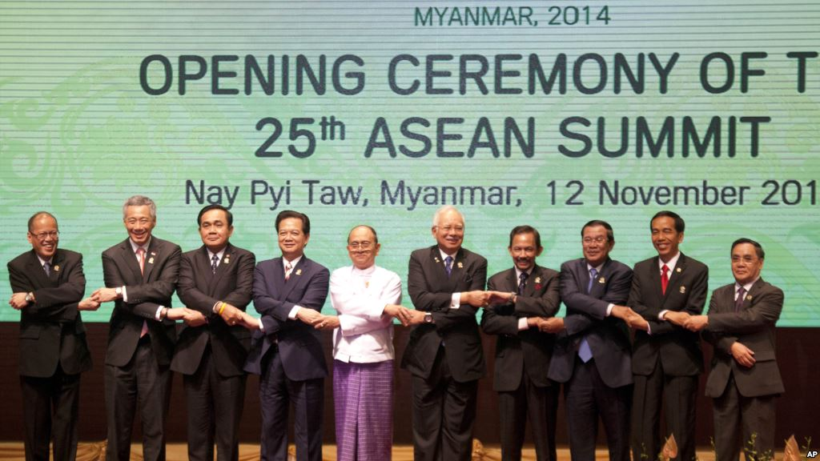
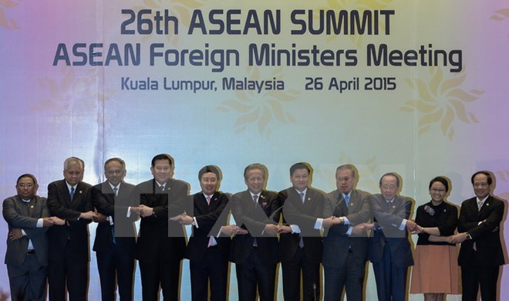
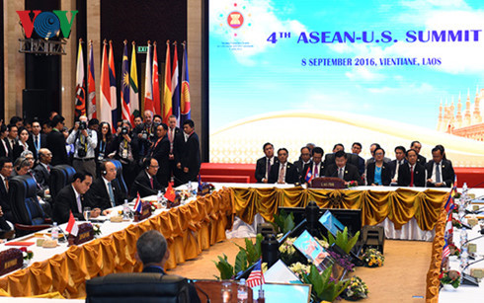
MỘT SỐ HÌNH ẢNH CÁC KỲ HỘI NGHỊ CẤP CAO ASEAN

Slide 27
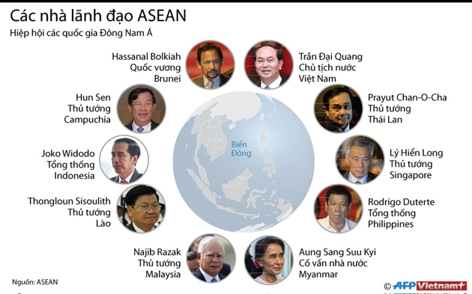
THÔNG TIN
https://asean2020.vn/web/asean/trang-chu
CÁC KỲ HỘI NGHỊ CẤP CAO ASEAN
https://thanhtra.com.vn/quoc-te/ASEAN-va-cac-ky-Hoi-nghi-Cap-cao-118382.html

Slide 29


6. HiÖn nay, thµnh viªn cña tæ chøc ASEAN lµ:
A. 8 n­ước B. 9 n­ước C. 10 n­ước D. 11 n­ước
7. Cho biết tên gọi đầy đủ của các tổ chức sau :
- SEATO :
Khối quân sự Đông Nam Á
- ASEAN :
Hiệp hội các nước Đông Nam Á
- AFTA :
Khu mậu dịch tự do ASEAN
- ARF :
Diễn đàn khu vực ASEAN

Slide 30

- Lần đầu tiên trong lịch sử khu vực ,10 nước Đông Nam Á cùng nằm trong một tổ chức thống nhất (ASEAN).
Tại sao có thể nói từ những năm
90 của thế
kỉ XX : “Một chương mới
đã mở ra
Trong lịch sử khu vực Đông Nam Á“
- ASEAN chuyển trọng tâm hoạt động sang hợp tác kinh tế ,xây dựng Đông Nam Á thành một khu vực hoà bình , ổn định cùng phát triển

